Slide 1
La guerra e l'art.11 della Costituzione Italiana.
Mariano Carginale

Slide 2
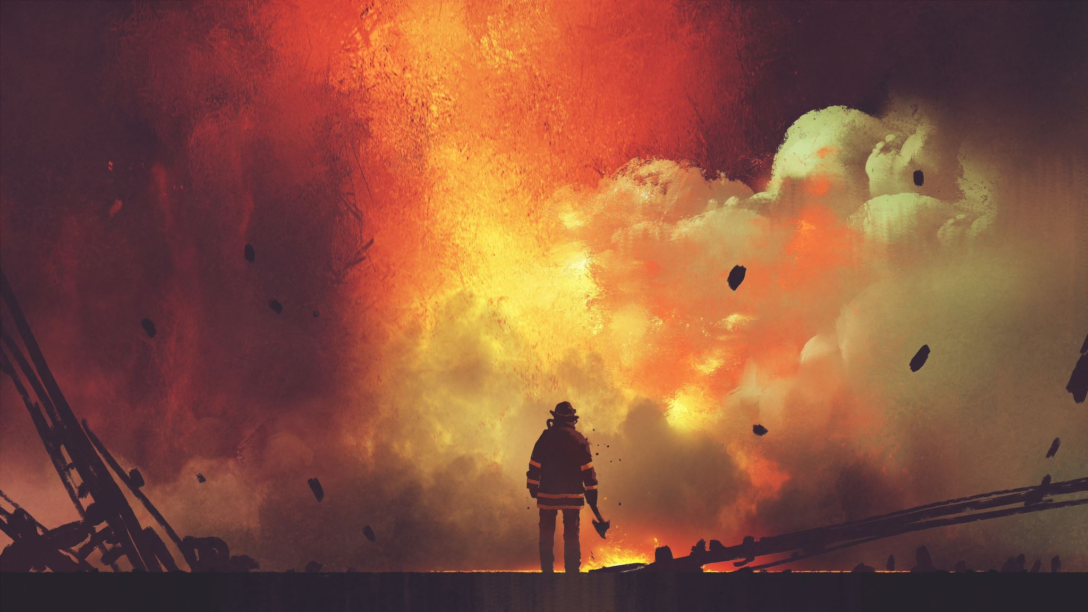
COS'E' LA GUERRA?
La guerra è un conflitto aperto e dichiarato fra due o più stati, o in genere fra gruppi organizzati, etnici, sociali, religiosi, ecc., nella sua forma estrema , quando cioè si sia fatto ricorso alle armi; è una situazione giuridica in cui ciascuno degli stati belligeranti può, esercitare la violenza contro il territorio, le persone e i beni dell’altro stato, e pretendere inoltre che gli stati rimasti fuori del conflitto, cioè neutrali, assumano un comportamento imparziale. I suoi sinonimi sono: battaglia, conflitto, contrasto, discordia, disputa, dissidio, lite, lotta.

Slide 3
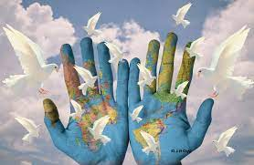
I contrari della parola guerra. Cos'è la PACE
Accordo, armonia, concordia, consenso, intesa, pace.
Condizione di normalità di rapporti, di assenza di guerre e conflitti, sia all’interno di un popolo, di uno stato, di gruppi organizzati, etnici, sociali, religiosi, ecc., sia all’esterno, con altri popoli.

Slide 4
Art. 11 della Costituzione Italiana.
L'Italia ripudia la guerra come strumento di offesa alla libertà degli altri popoli e come mezzo di risoluzione delle controversie internazionali; consente, in condizioni di parità con gli altri Stati, alle limitazioni di sovranità necessarie ad un ordinamento che assicuri la pace e la giustizia fra le Nazioni; promuove e favorisce
le organizzazioni internazionali rivolte a tale scopo.

Slide 5
La posizione dell'Italia
All’Italia è vietato dichiarare o partecipare a guerre di aggressione o ricorrere alla guerra per risolvere le controversie internazionali. Nonostante il nostro Stato sia impossibilitato nel dichiarare guerra a un’altra nazione, sarebbe tenuto a cercare una soluzione con la diplomazia o tramite organi di giustizia internazionale come l’Onu o l’Unione Europea, questo non vuol dire che l’Italia non possa entrare in guerra.
Le guerre difensive e missioni di pace
L’Italia è libera di partecipare a guerre proclamate e già avviate da altri Stati, così come del resto è già successo nei conflitti in Medio Oriente, nel corso dei quali abbiamo prestato assistenza agli alleati.

Slide 6
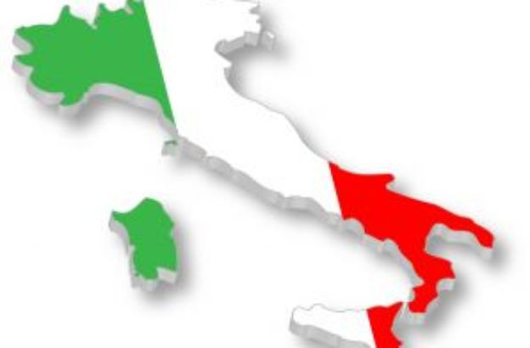
RIPUDIO DELLA GUERRA E PRINCIPIO PACIFISTA
La norma implica che il nostro Paese condanna moralmente, politicamente e giuridicamente l'utilizzo della violenza armata come strumento di offesa, ossia come mezzo per la risoluzione dei conflitti fra i popoli.
L’Articolo 52 della stessa Costituzione stabilisce che “la difesa della Patria è sacro dovere del cittadino”, è quindi in possesso della facoltà di indire una guerra difensiva, volta cioè a tutelare il suo popolo dalle altrui mire espansionistiche.
Tornando poi all’Articolo 11, esso stesso spiega solo l’illegittimità della guerra di conquista, quella di oppressione, lasciando fuori possibili partecipazioni a conflitti armati laddove dovessero essere messi a repentaglio i propri confini o i propri precetti di democrazia.
Inoltre essendo la nostra Nazione parte della NATO e dell’Unione Europea, ha l’obbligo di intervenire per difendere i propri alleati. In ultimo, è da sottolineare come dall’Articolo 11 sono escluse le missioni di pace e le missioni umanitarie, che quindi sono sempre ammesse.

